Slide 1
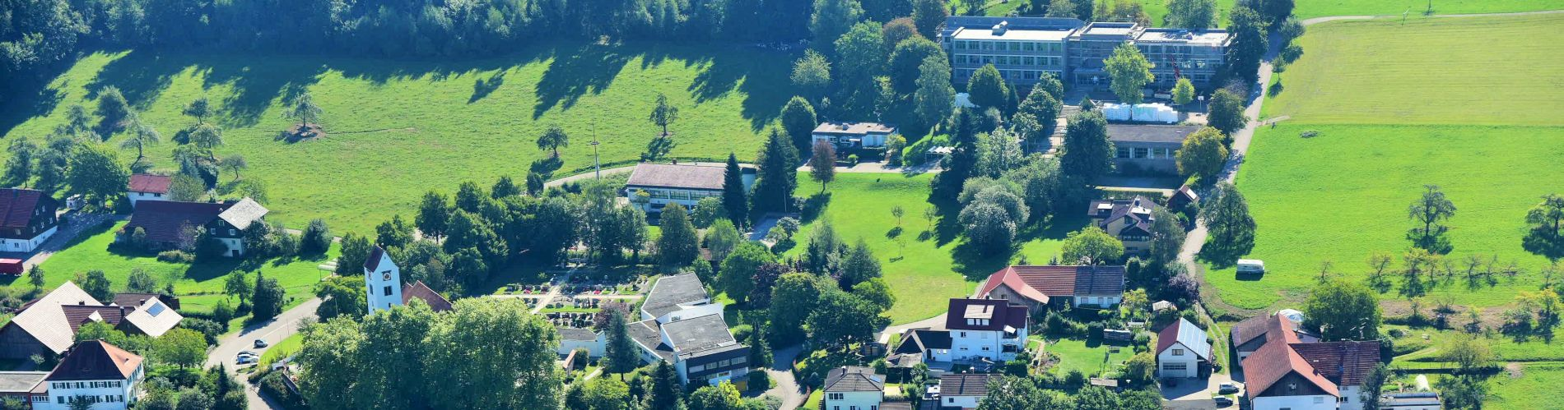


TOP 2 Festhallenumfeld/ Festplatz
Auftragsvergabe der Arbeiten für den Straßenbau
und der landschaftsgärtnerischen Arbeiten
12.08.2025

Slide 2


ÜBERSICHT
Bilder Bestand
Lageplan Festplatz – Bauabschnitte BA I bis BA III
Lageplan Festplatz Ausführung Tiefbau (Teil 1)
Vergabe Tiefbau (Teil 1)
Lageplan Festplatz Ausführung Bepflanzung (Teil 2)
Vergabevorschlag Bepflanzung (Teil 2)
Kostenaufstellung Festplatz
Biodiversitätskonzept Meike Paasch

Slide 3
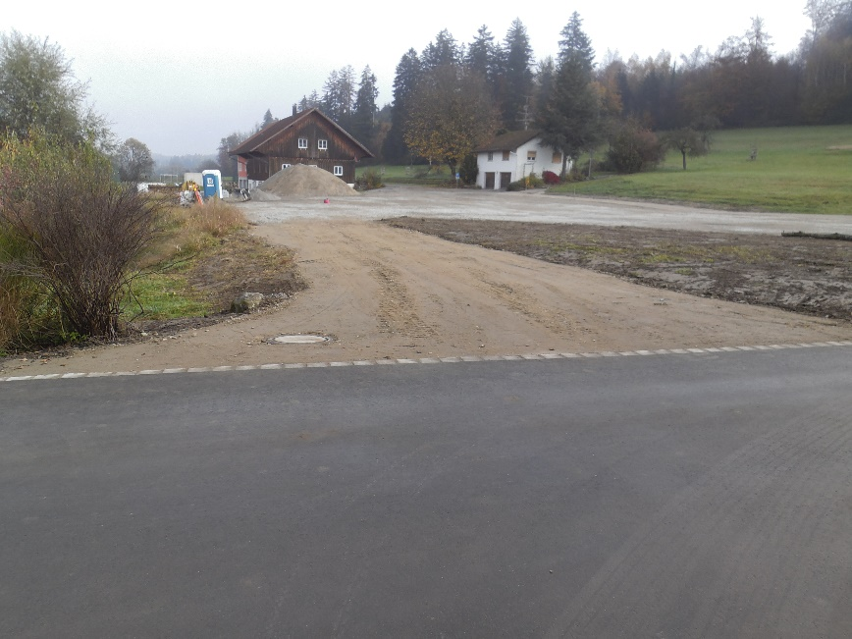
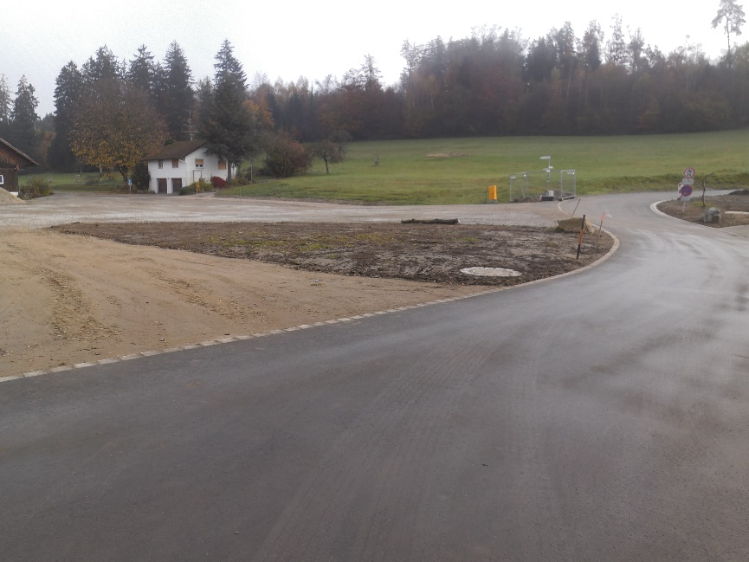
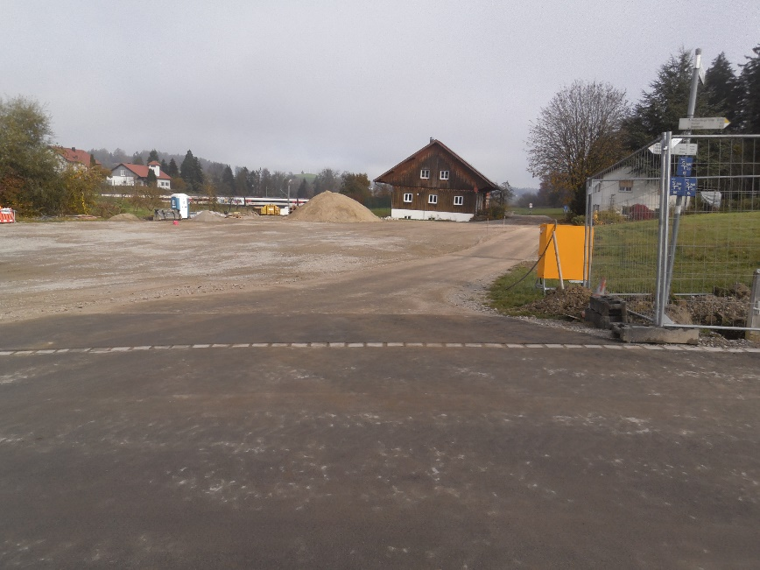
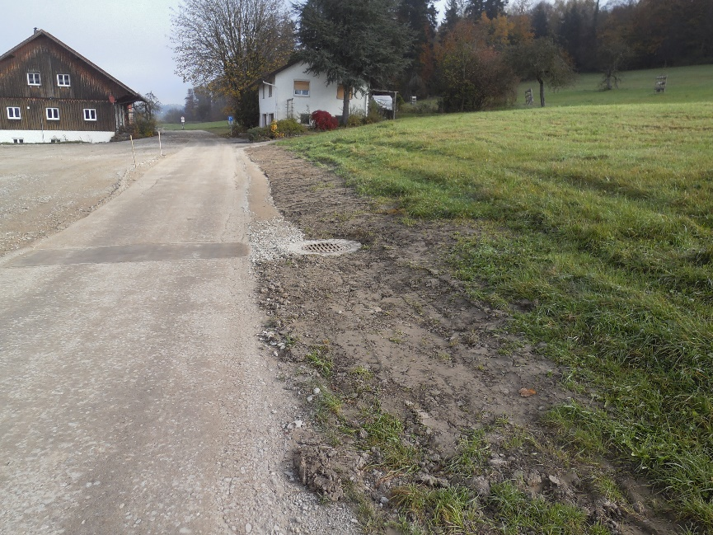
BILDER BESTAND
Übersicht

Slide 4
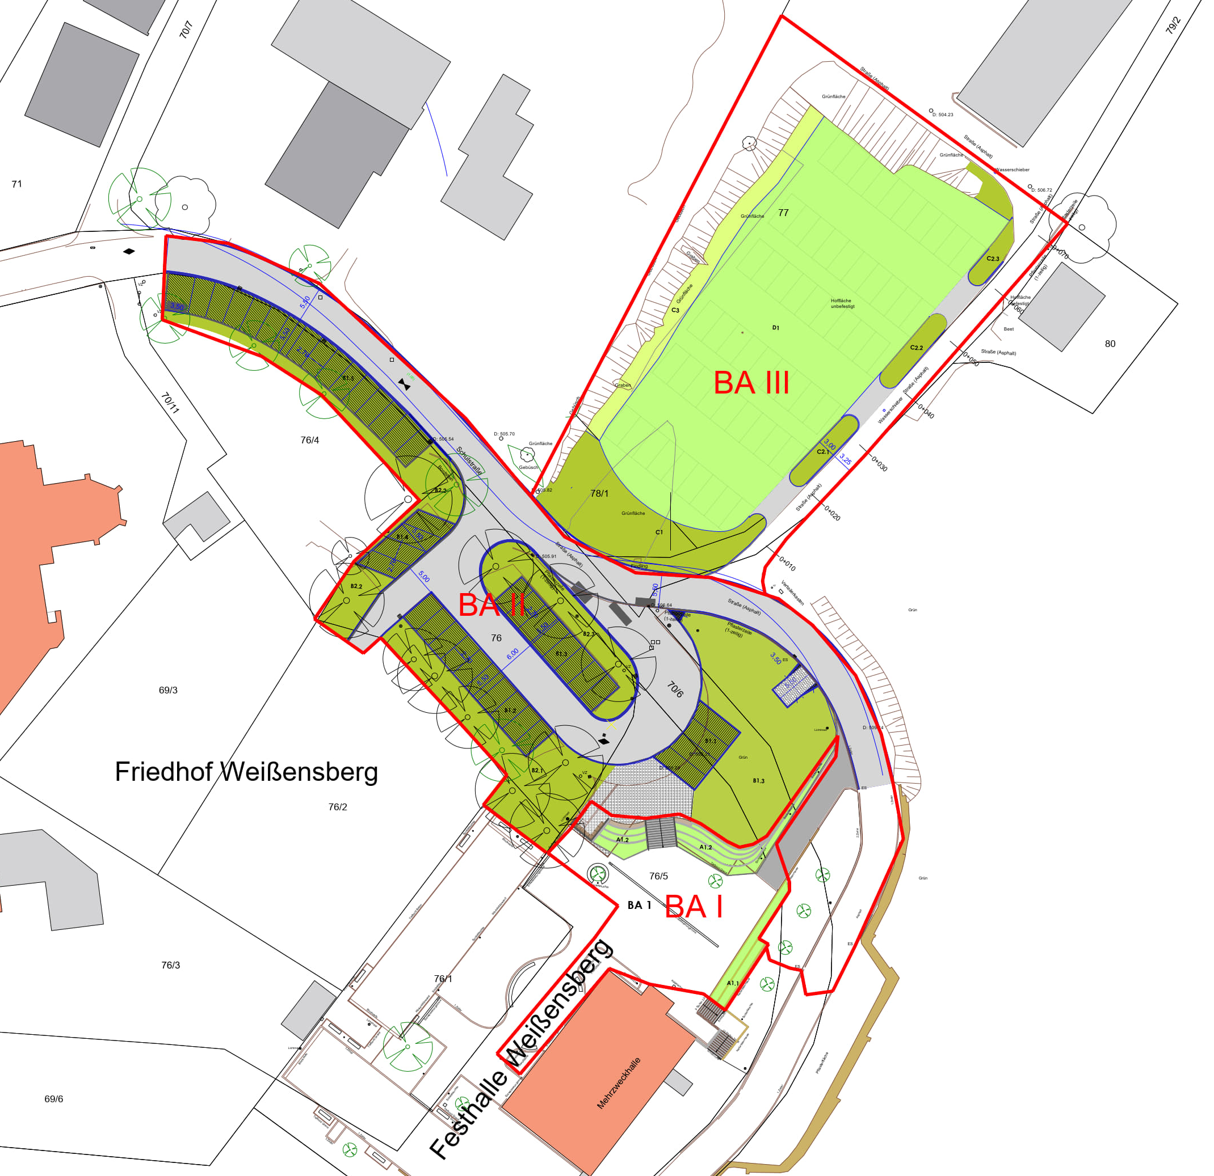
LAGEPLAN FESTPLATZ – BAUABSCHNITTE BA I bis BA III
Übersicht

Slide 5
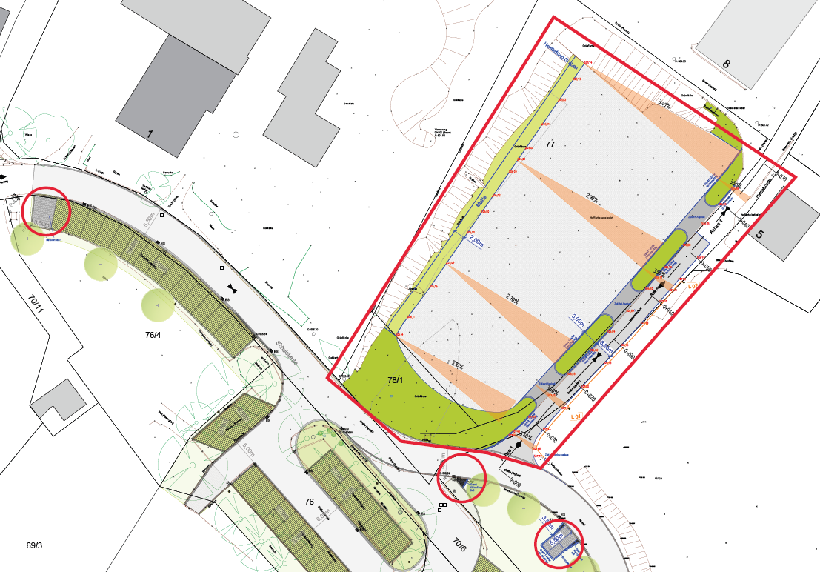
LAGEPLAN FESTPLATZ AUSFÜHRUNG TIEFBAU (Teil 1)
Herstellung Schottertragschicht am Festplatz mit Anlage von Grünflächen zur Bepflanzung
Zufahrtstraße asphaltieren (Sanierung der bestehenden Zufahrt)
Herstellung Behindertenparkplatz vor der Festhalle
Korrektur des Behindertenparkplatzes an der Kirche
Befestigung der Straßenecke zwischen Parkplatz und Sportplatzweg
Übersicht

Slide 6
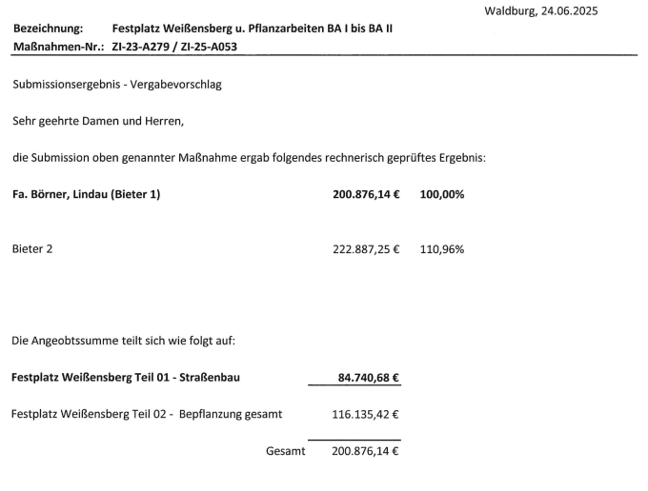
VERGABE TIEFBAU (Teil 1)
Vergabe an Fa. Börner erfolgt
Baubeginn geplant: Mitte September 2025
Ausführung bis: Mitte November 2025
Übersicht

Slide 7
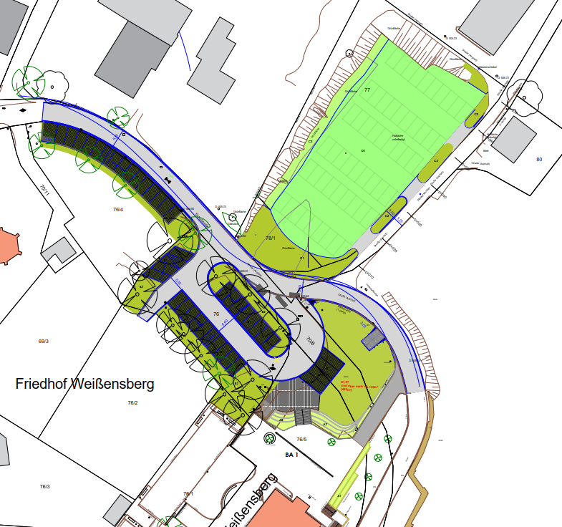
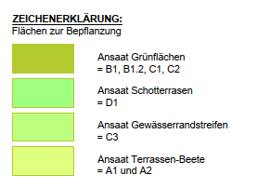
LAGEPLAN FESTPLATZ AUSFÜHRUNG BEPFLANZUNG (Teil 2)
Wurde mit dem Tiefbau zusammen ausgeschrieben.
Noch nicht beauftragt.
Übersicht

Slide 8
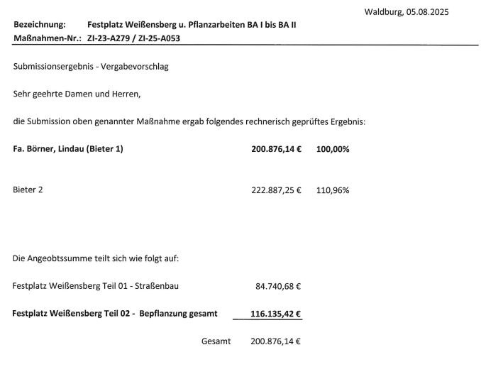
VERGABEVORSCHLAG BEPFLANZUNG (Teil 2)
Vergabevorschlag: Fa. Börner
Übersicht

Slide 9
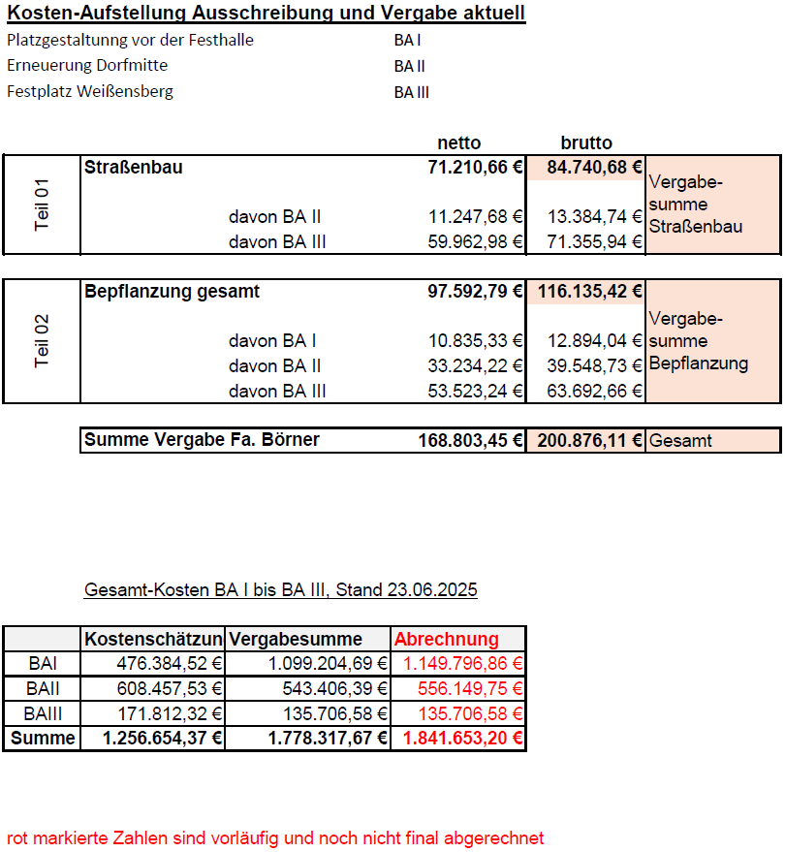
KOSTENAUFSTELLUNG FESTPLATZ
Übersicht

Slide 10

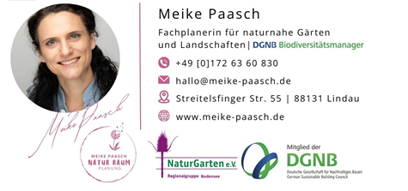
BIODIVERSITÄTSKONZEPT MEIKE PAASCH
Übersicht

Slide 11
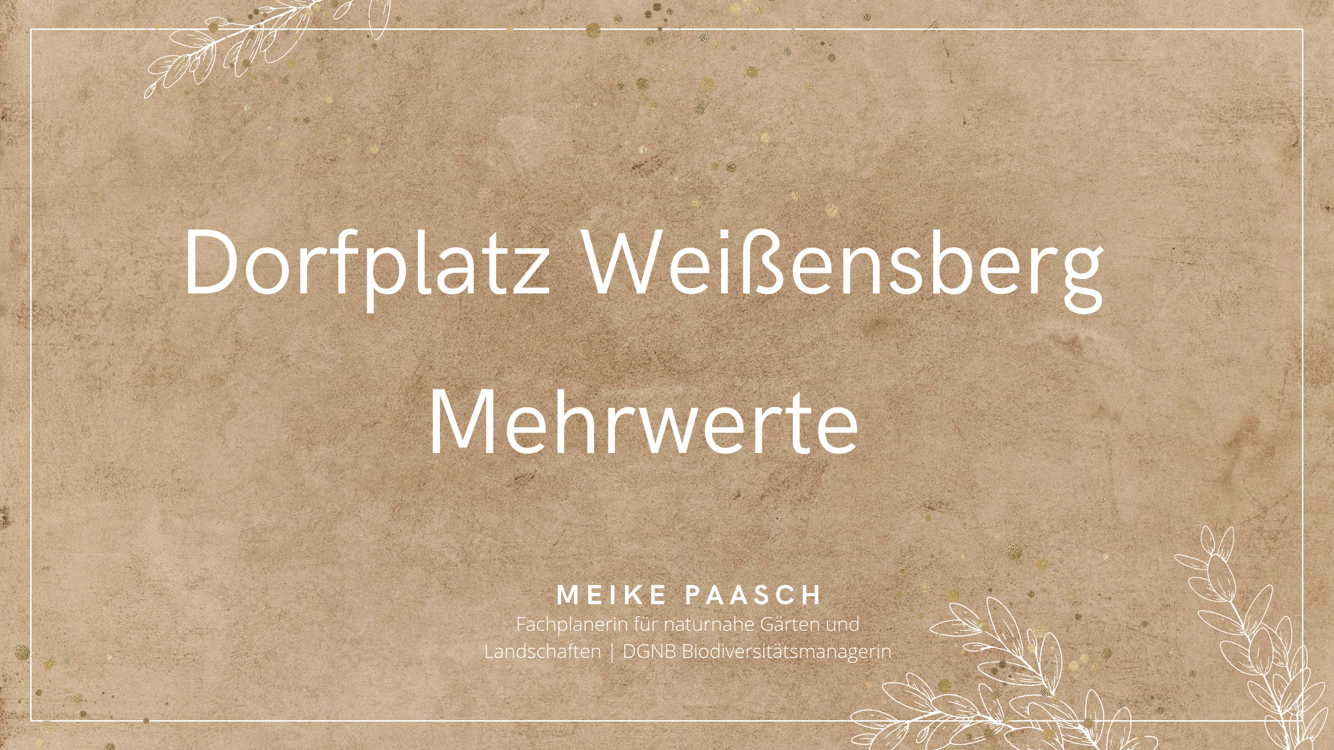
BIODIVERSITÄTSKONZEPT MEIKE PAASCH
Übersicht

Slide 12
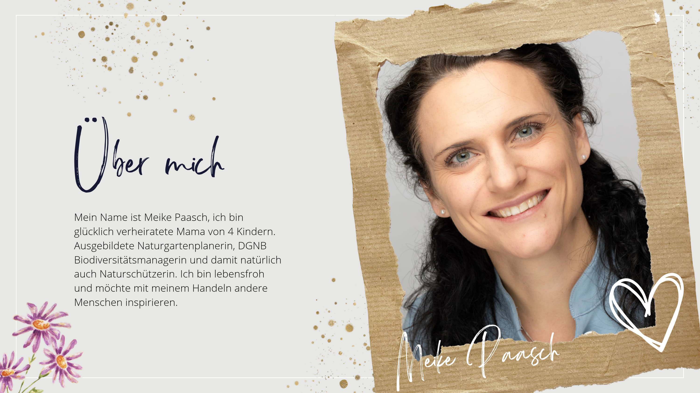
BIODIVERSITÄTSKONZEPT MEIKE PAASCH
Übersicht

Slide 13

BIODIVERSITÄTSKONZEPT MEIKE PAASCH
Übersicht

Slide 14
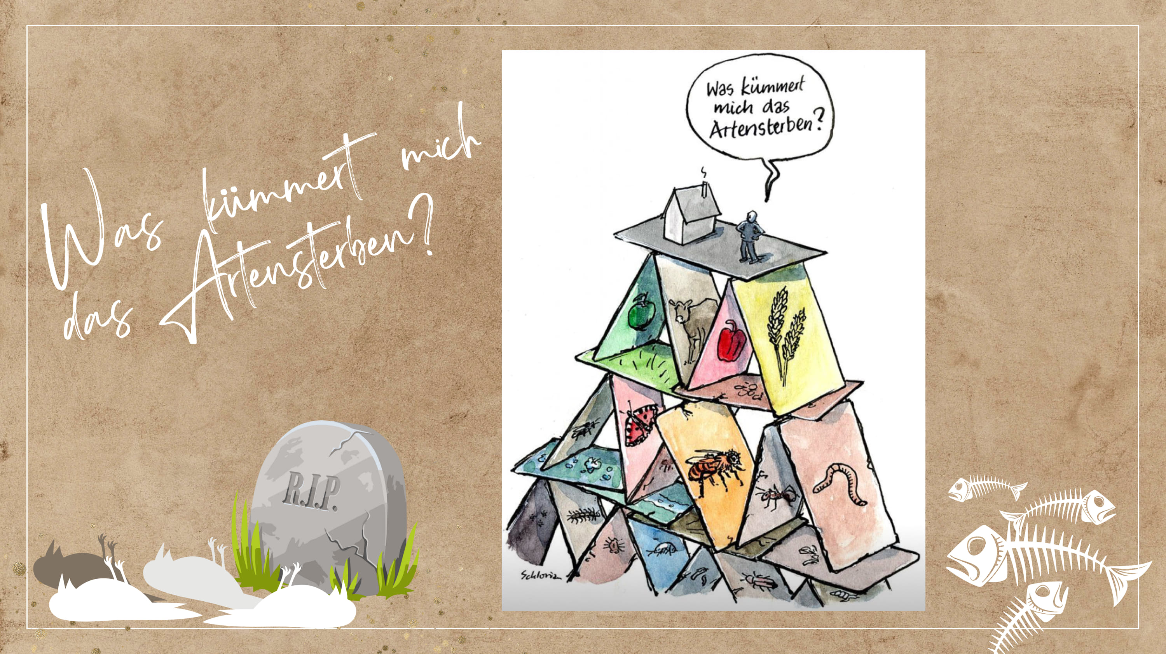
BIODIVERSITÄTSKONZEPT MEIKE PAASCH
Übersicht

Slide 15
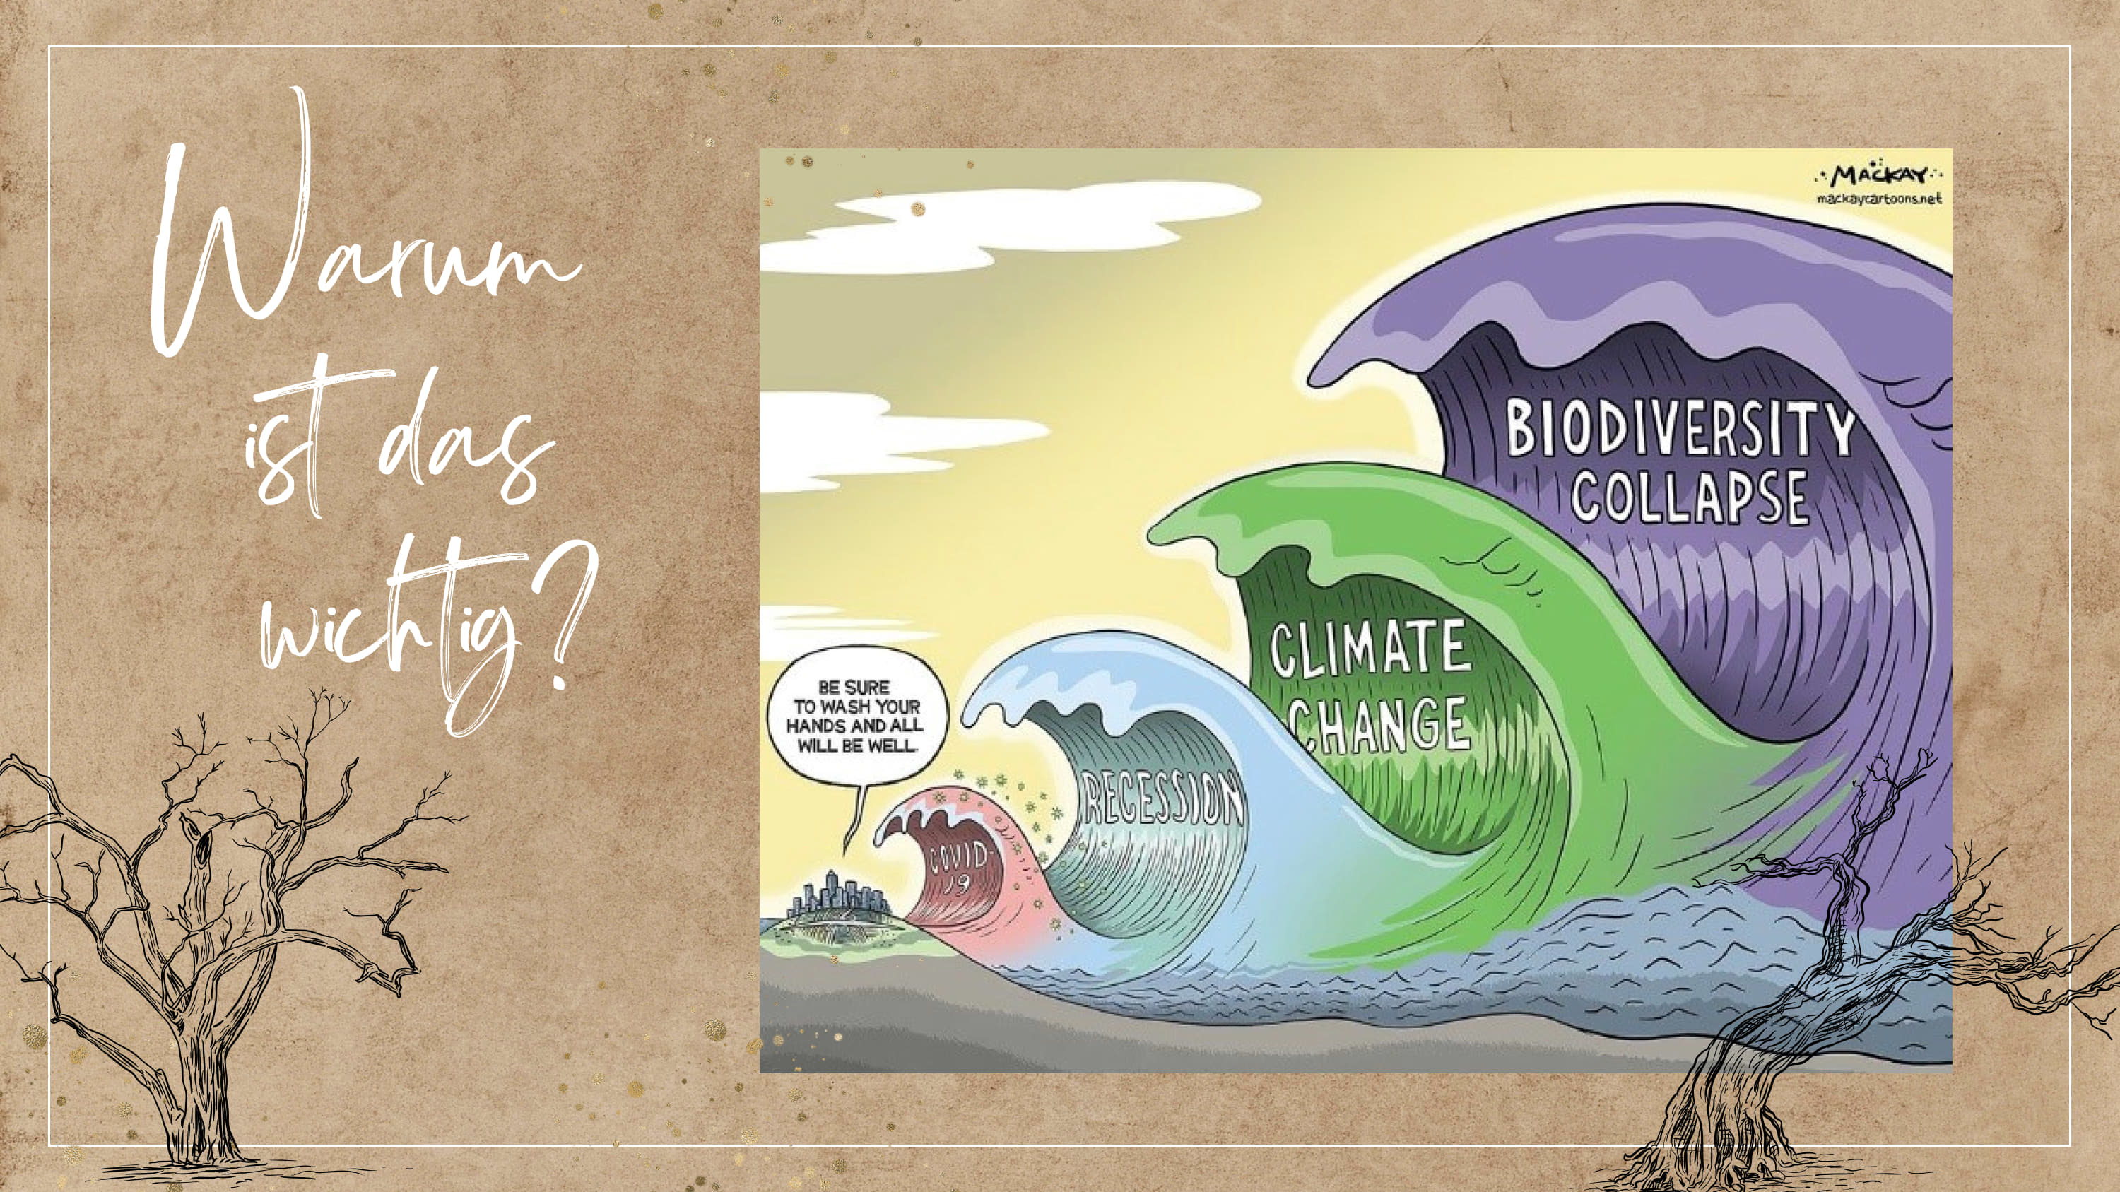
BIODIVERSITÄTSKONZEPT MEIKE PAASCH
Übersicht

Slide 16
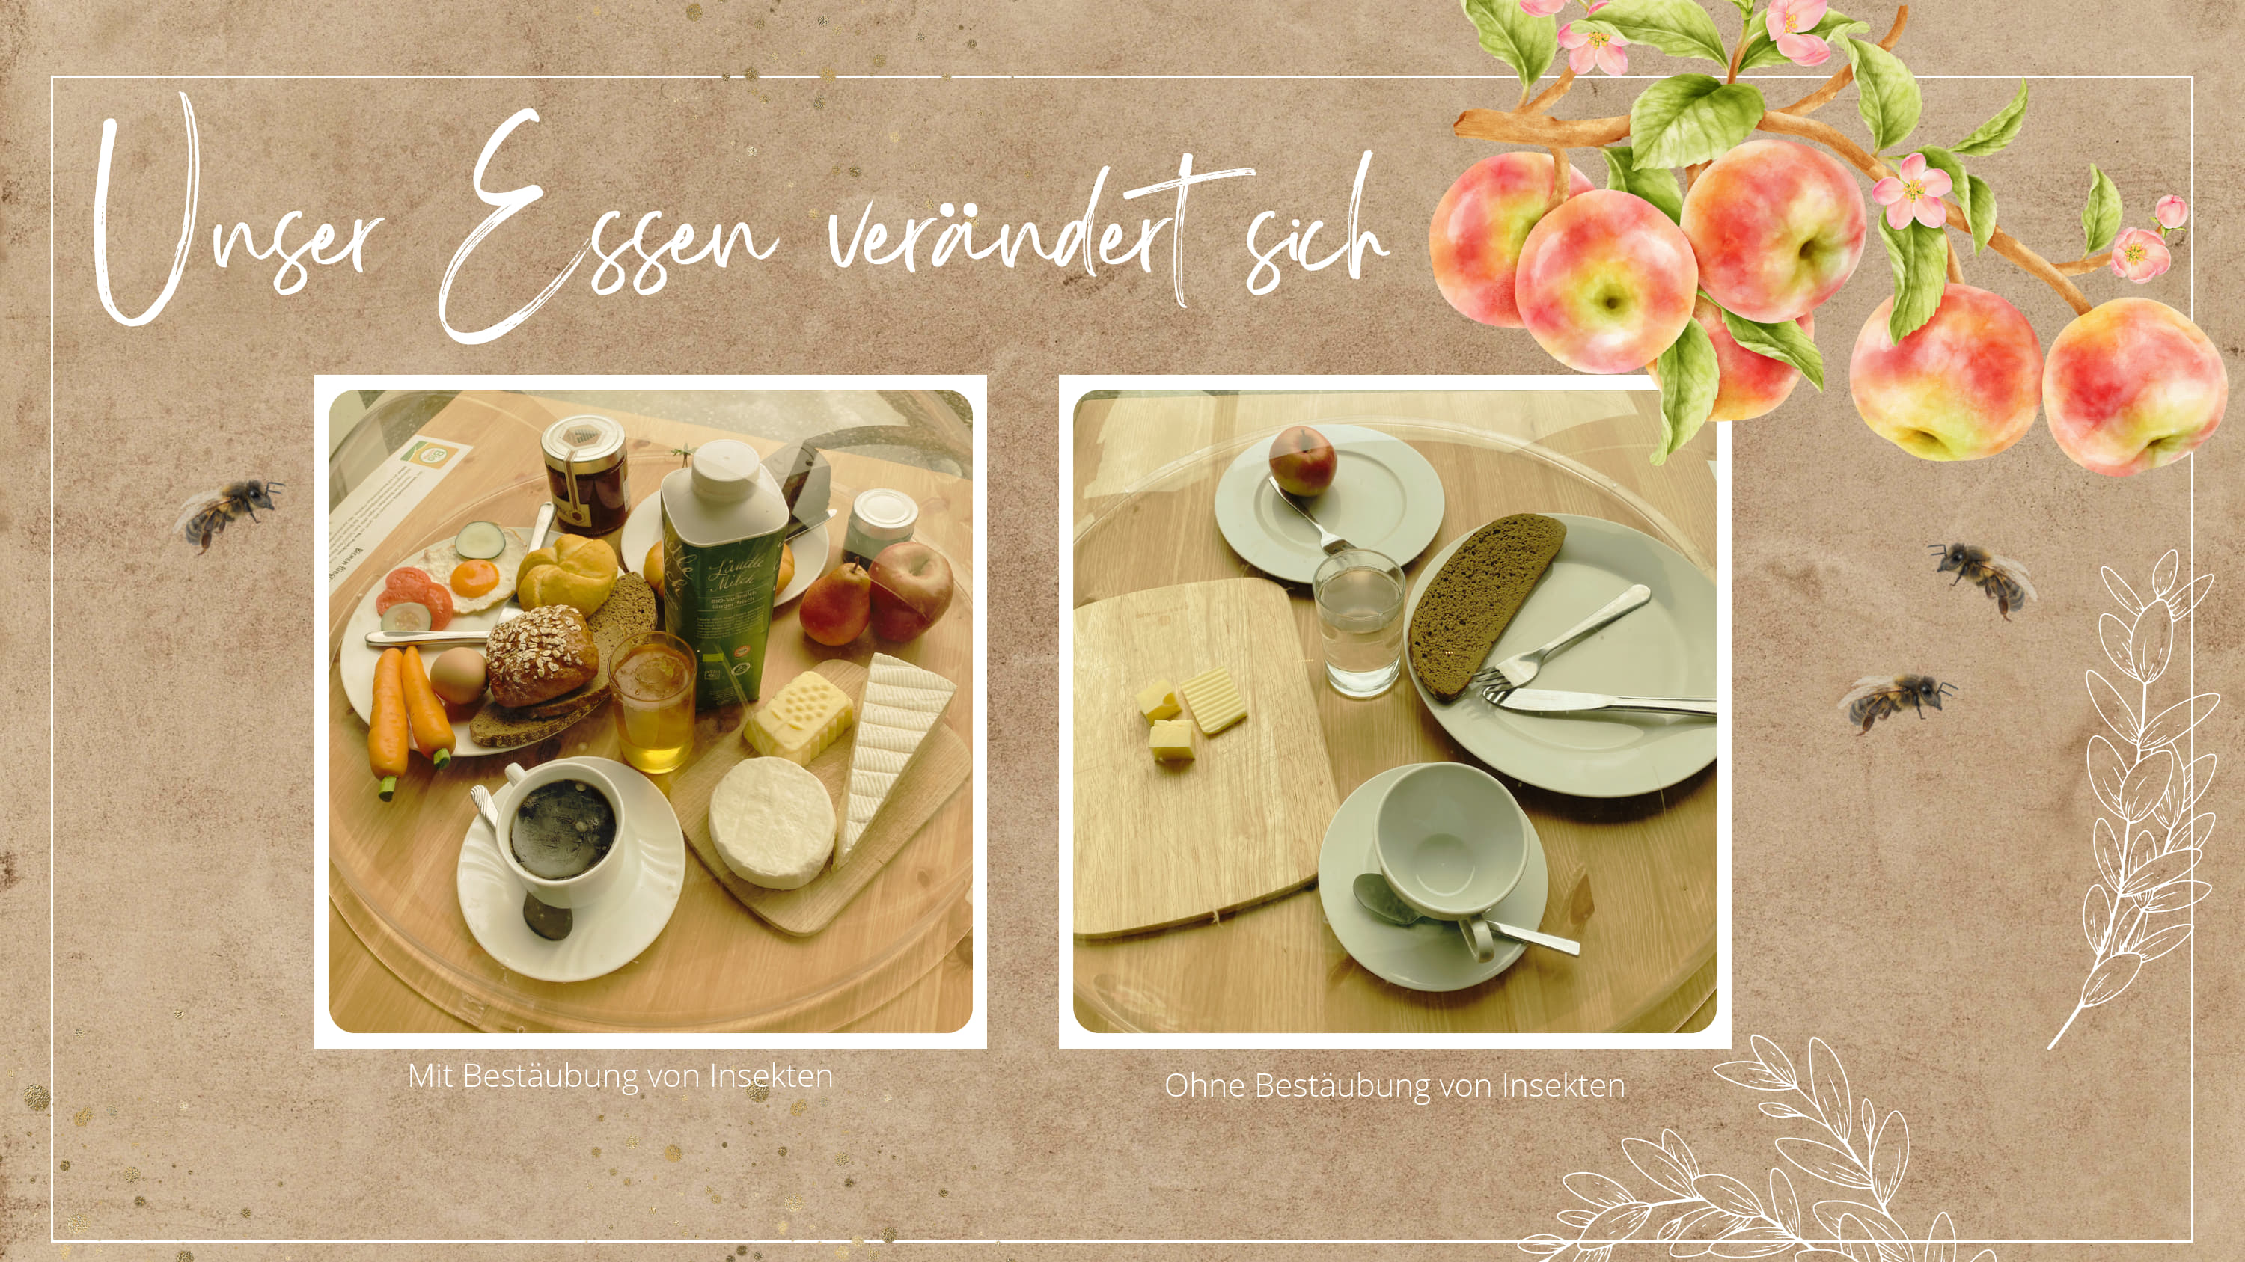
BIODIVERSITÄTSKONZEPT MEIKE PAASCH
Übersicht

Slide 17
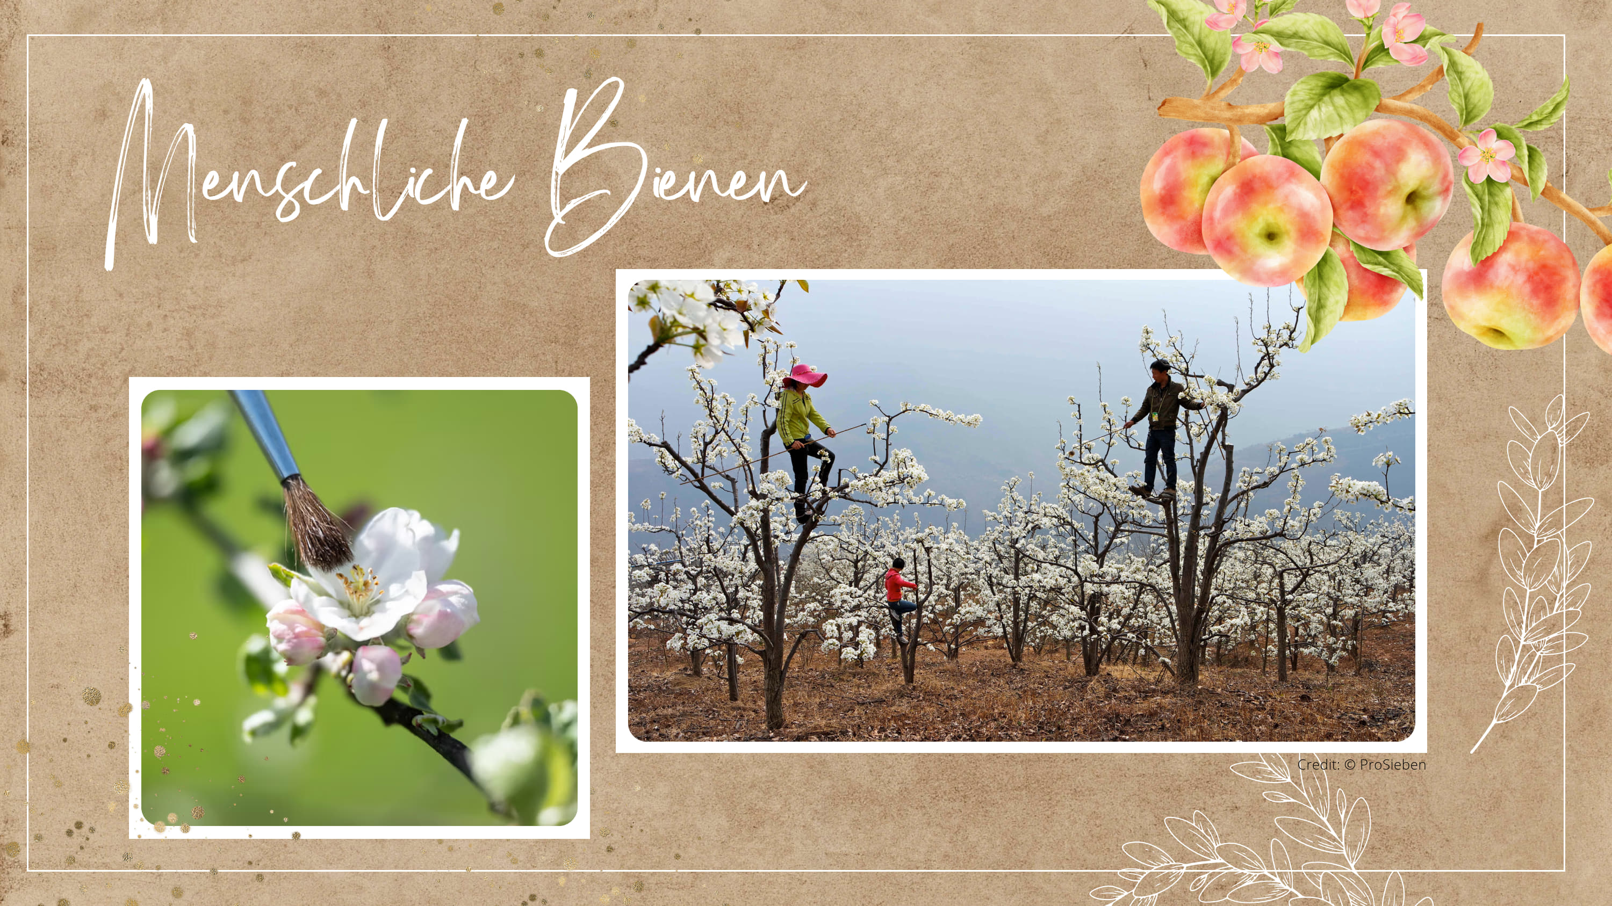
BIODIVERSITÄTSKONZEPT MEIKE PAASCH
Übersicht

Slide 18
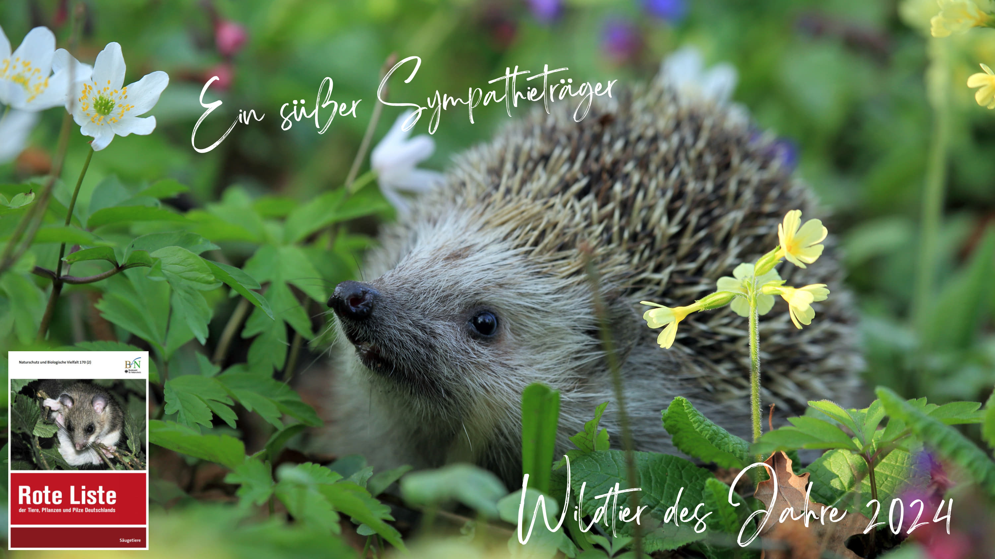
BIODIVERSITÄTSKONZEPT MEIKE PAASCH
Übersicht

Slide 19
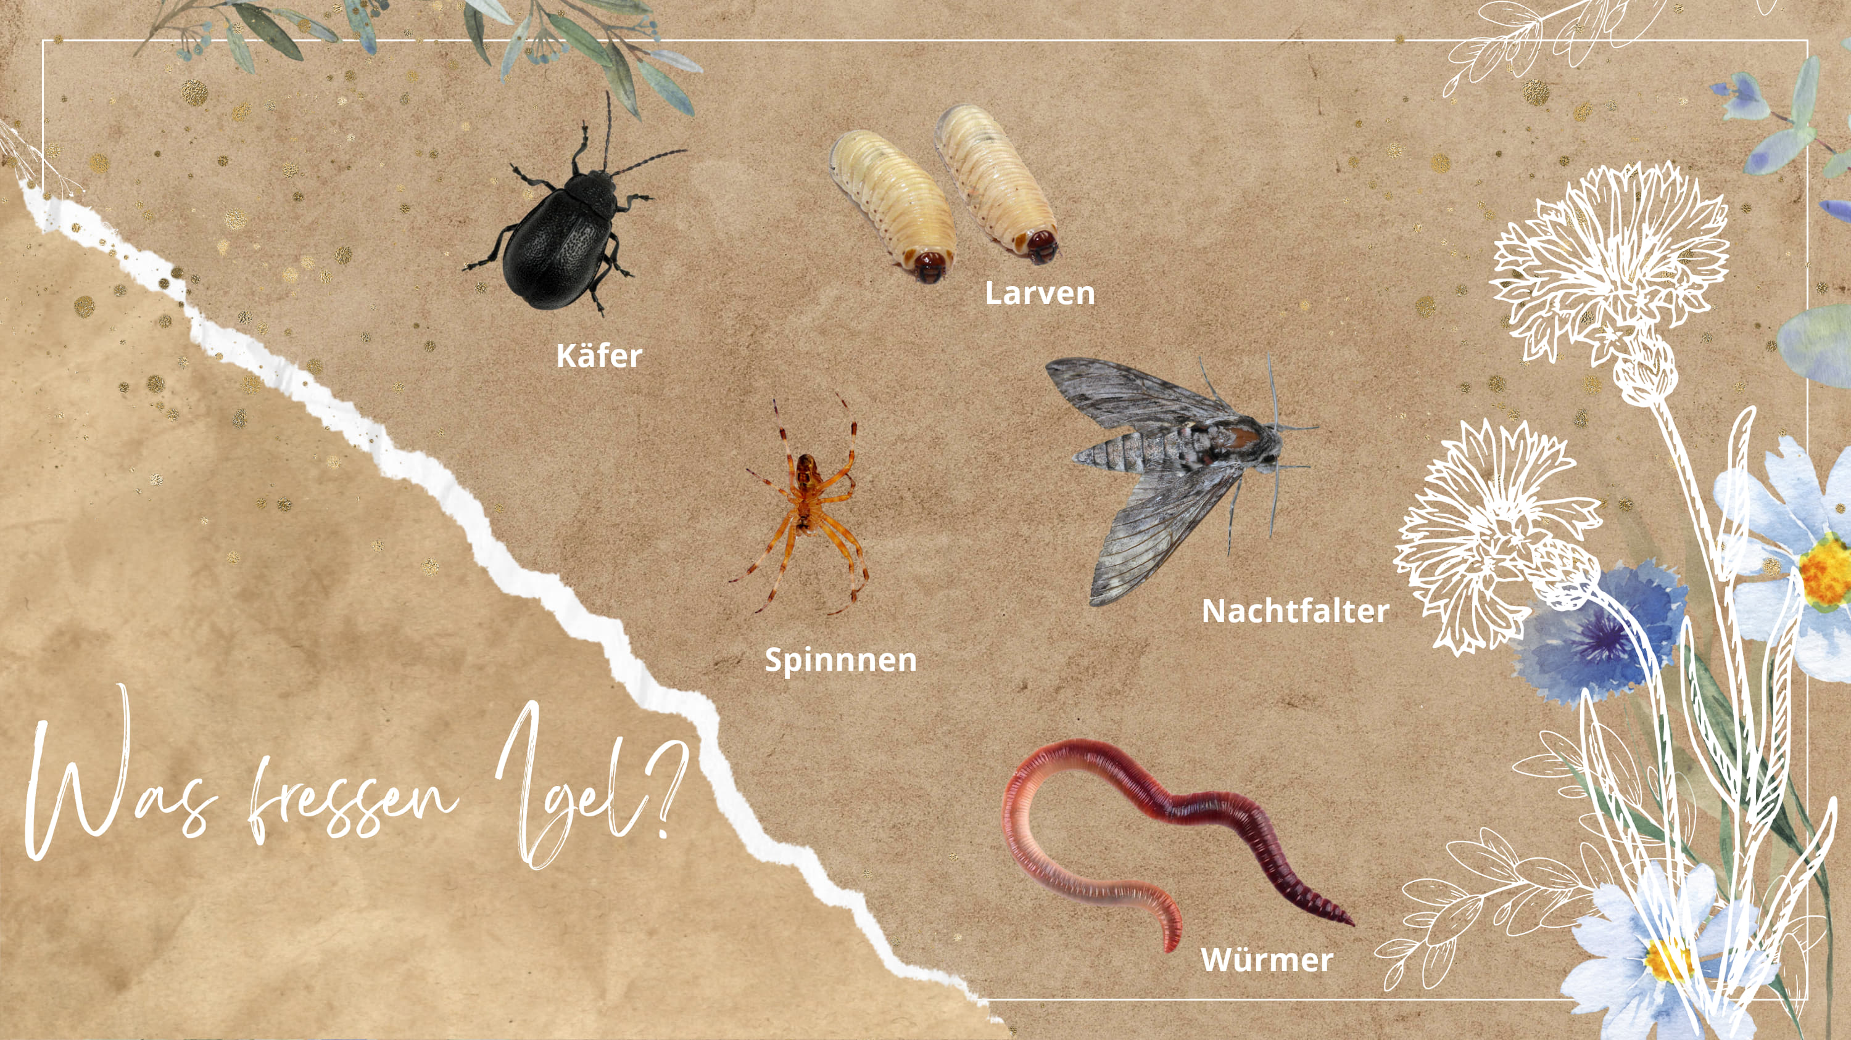
BIODIVERSITÄTSKONZEPT MEIKE PAASCH
Übersicht

Slide 20
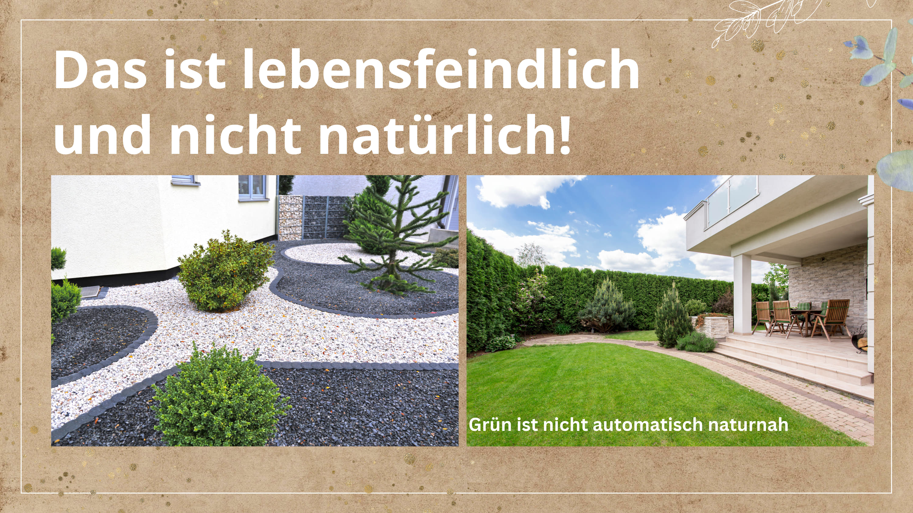
BIODIVERSITÄTSKONZEPT MEIKE PAASCH
Übersicht

Slide 21

BIODIVERSITÄTSKONZEPT MEIKE PAASCH
Übersicht

Slide 22
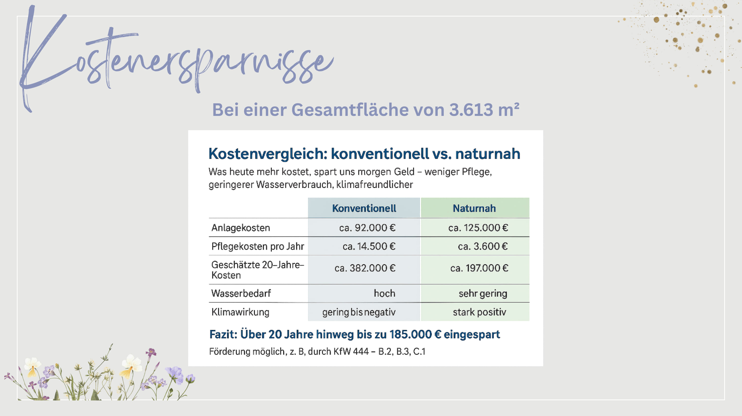
BIODIVERSITÄTSKONZEPT MEIKE PAASCH
Übersicht

Slide 23
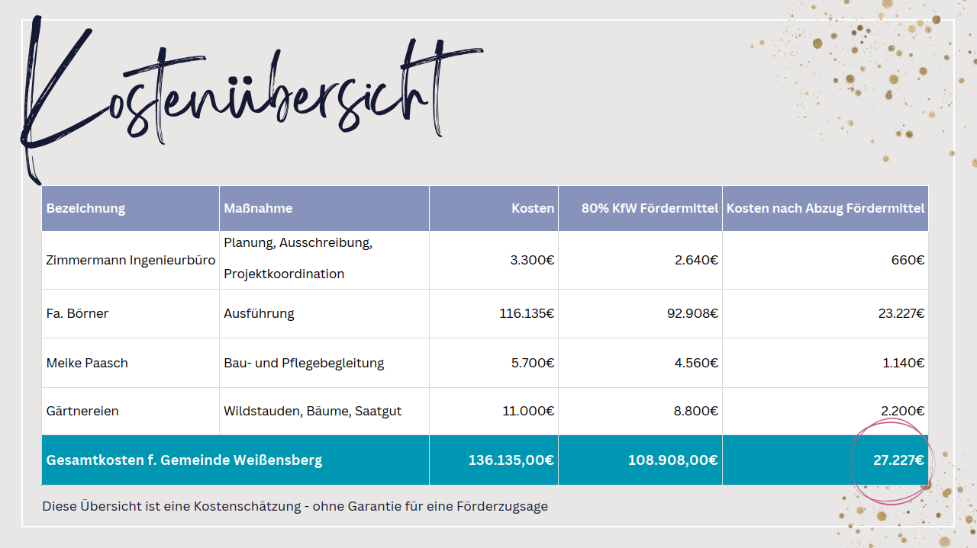
BIODIVERSITÄTSKONZEPT MEIKE PAASCH
Übersicht

Slide 24
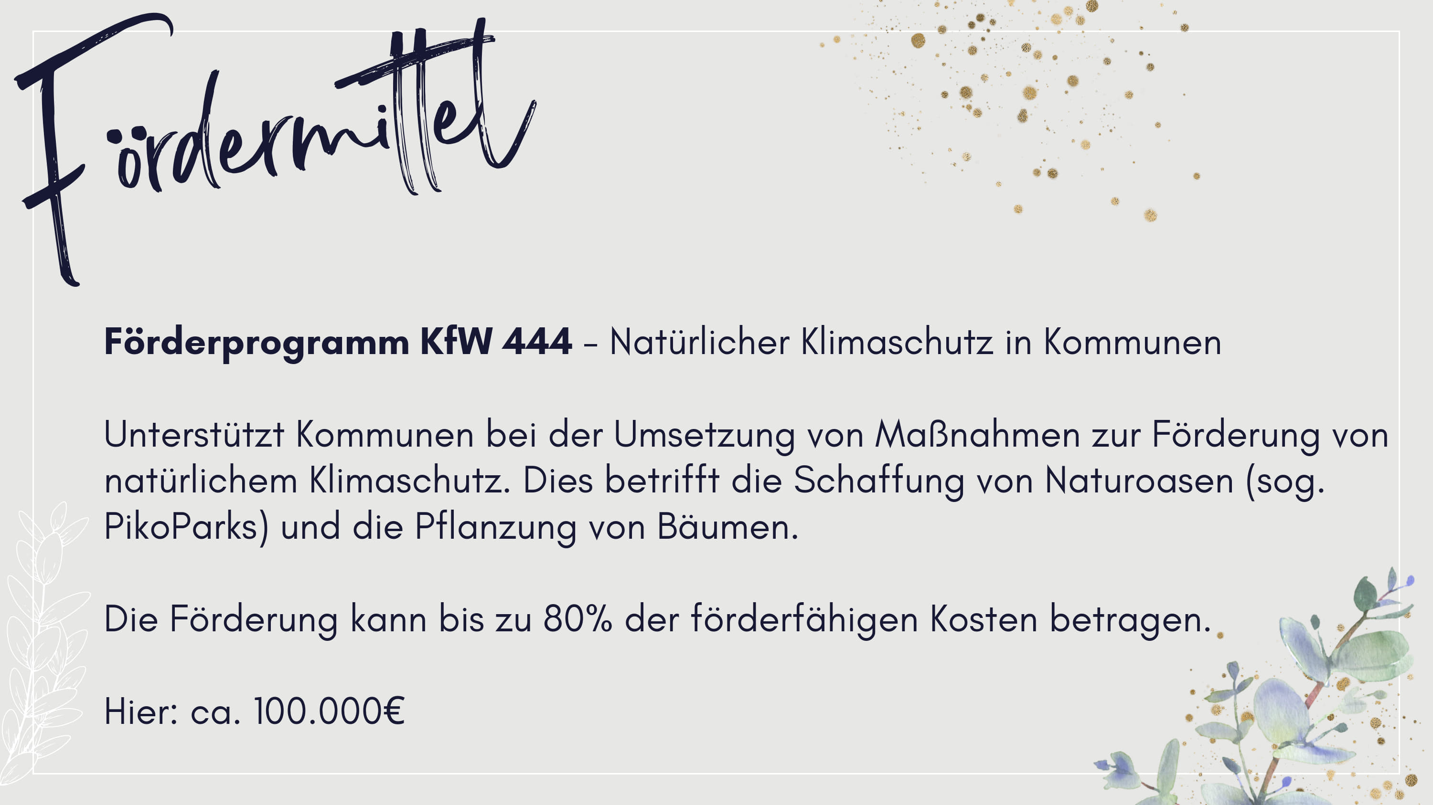
BIODIVERSITÄTSKONZEPT MEIKE PAASCH
Übersicht

Slide 25

BIODIVERSITÄTSKONZEPT MEIKE PAASCH
Übersicht

Slide 26
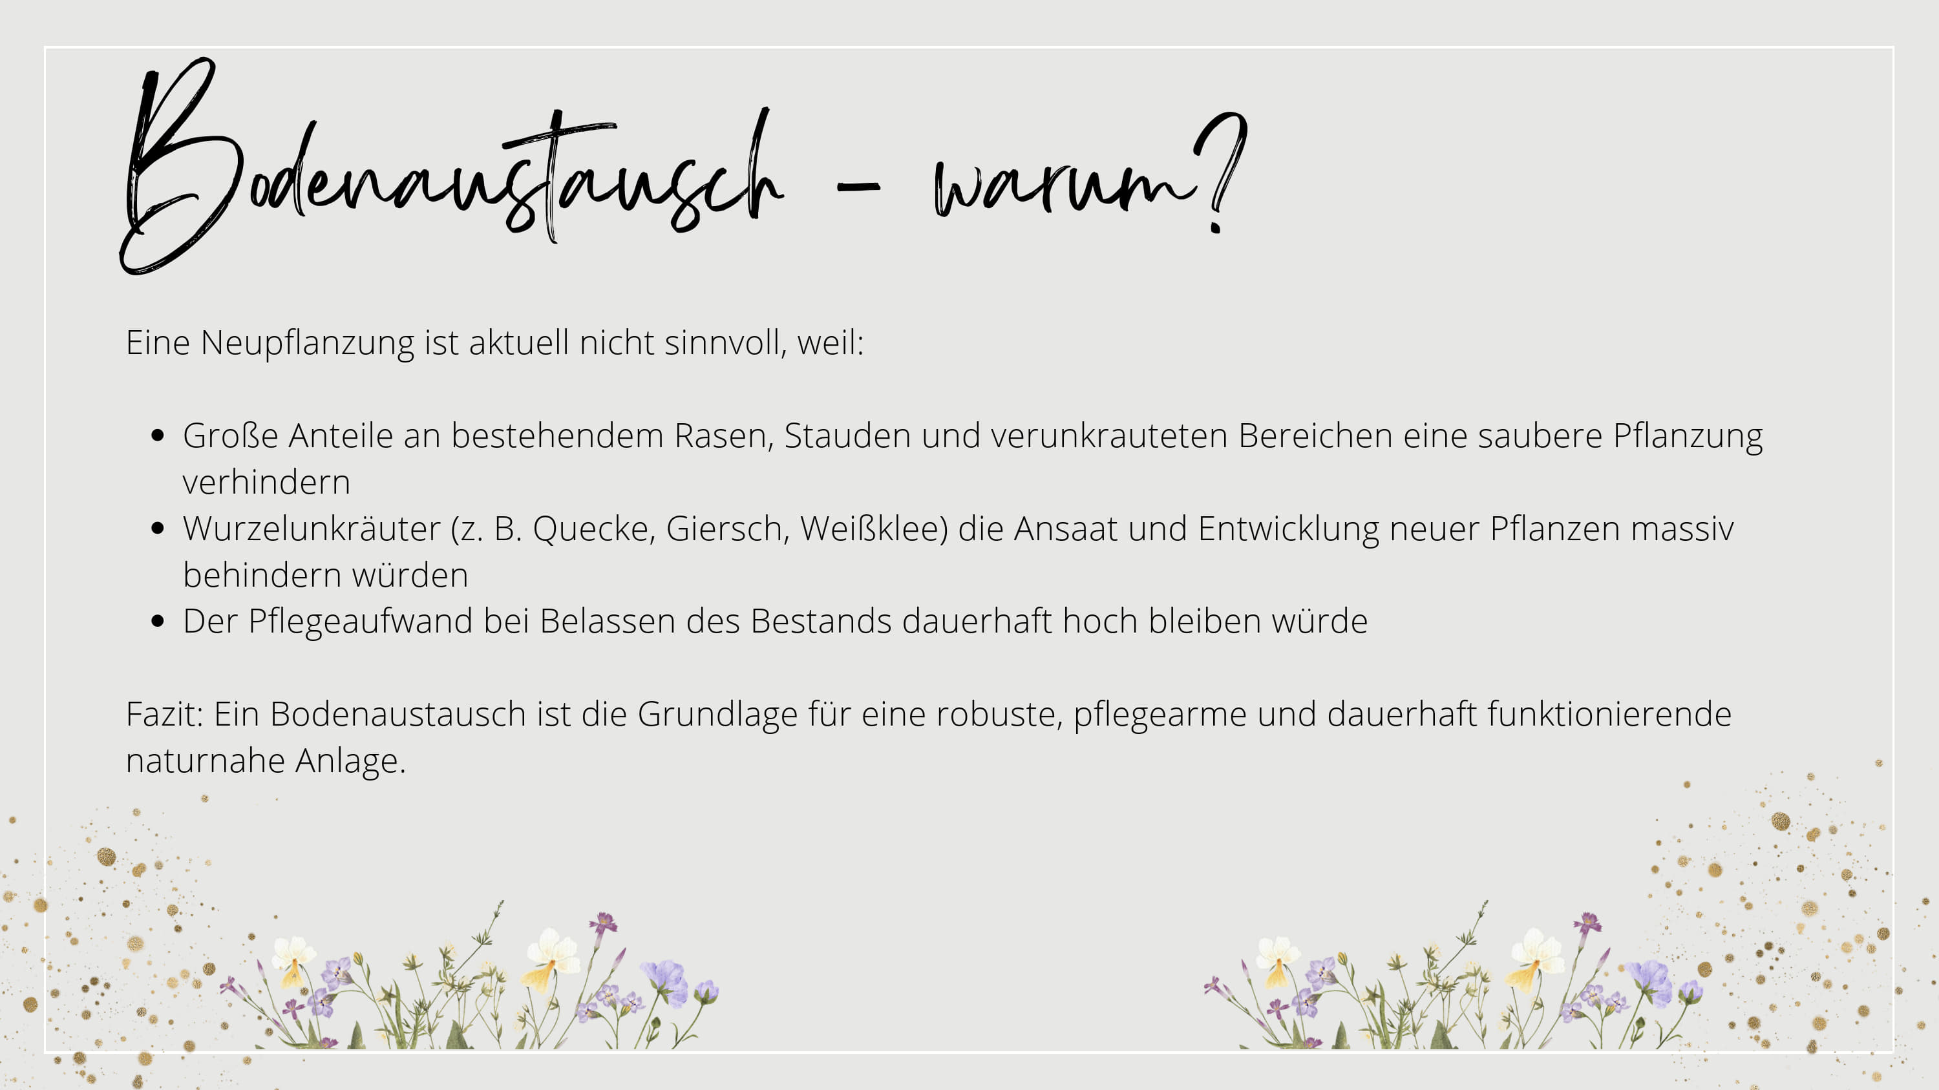
BIODIVERSITÄTSKONZEPT MEIKE PAASCH
Übersicht

Slide 27
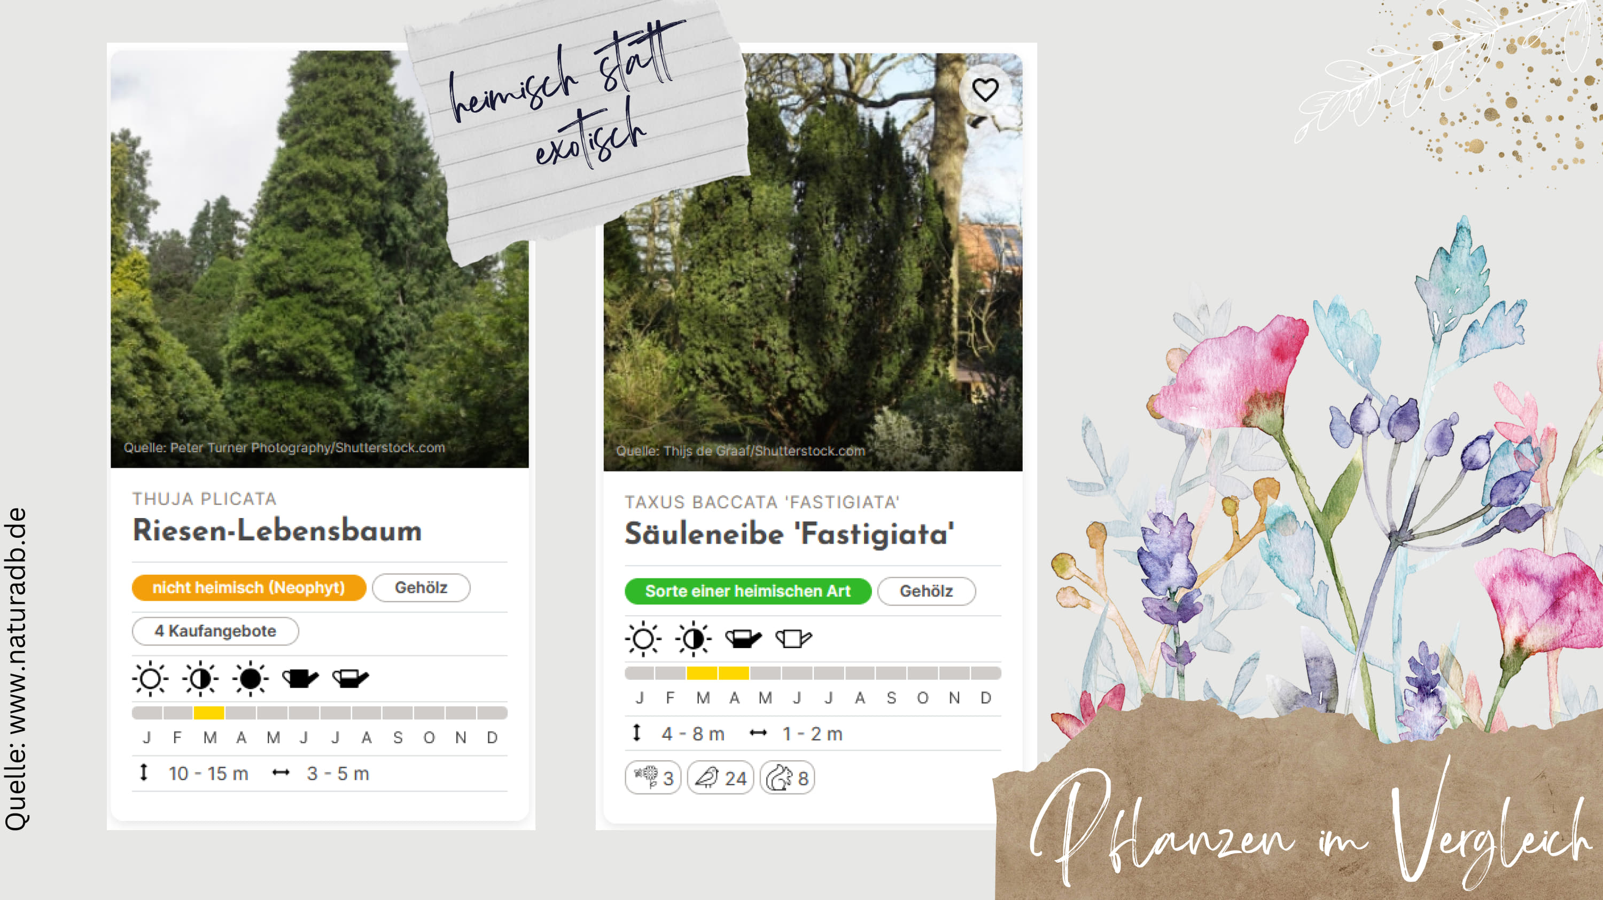
BIODIVERSITÄTSKONZEPT MEIKE PAASCH
Übersicht

Slide 28
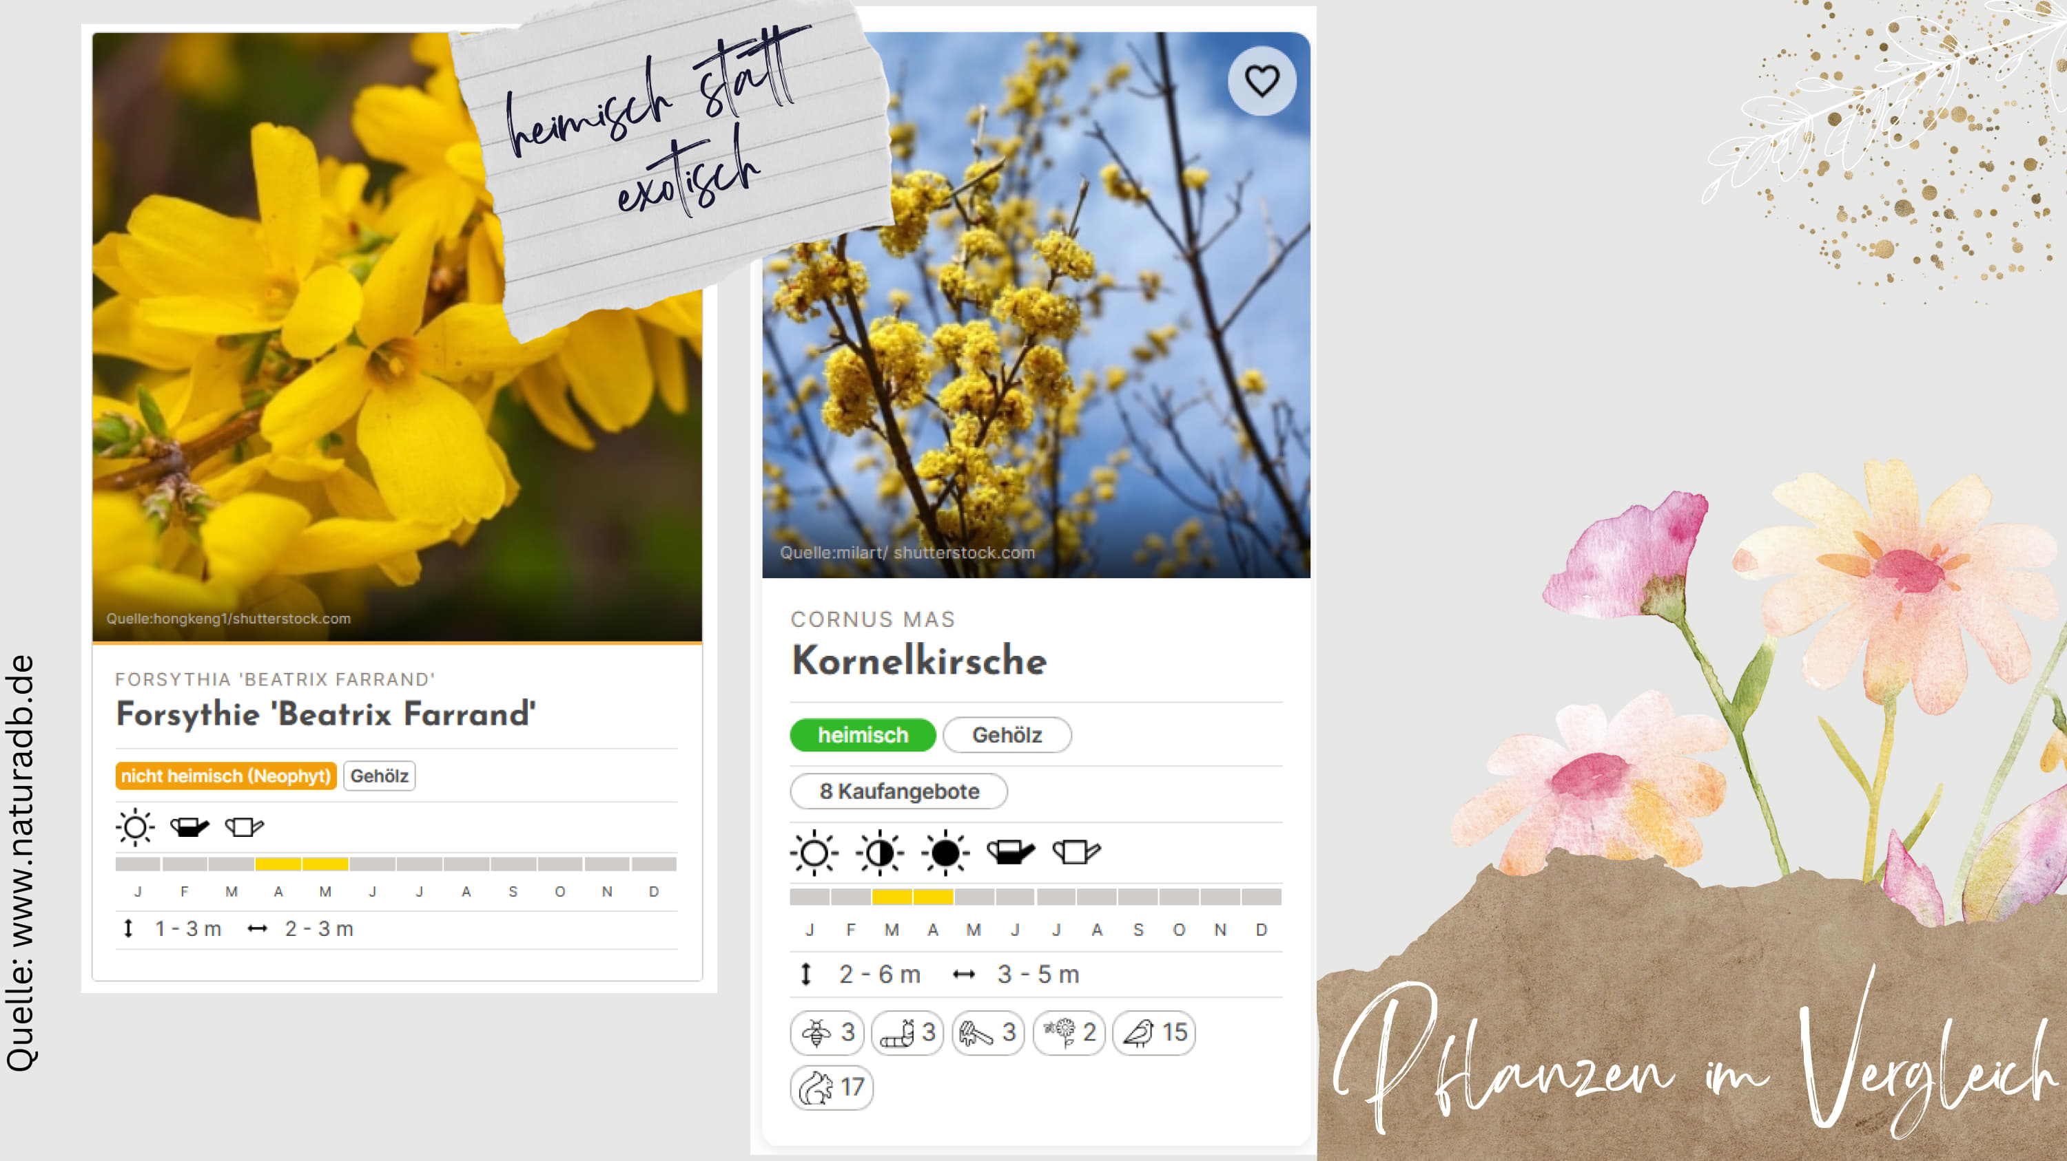
BIODIVERSITÄTSKONZEPT MEIKE PAASCH
Übersicht

Slide 29
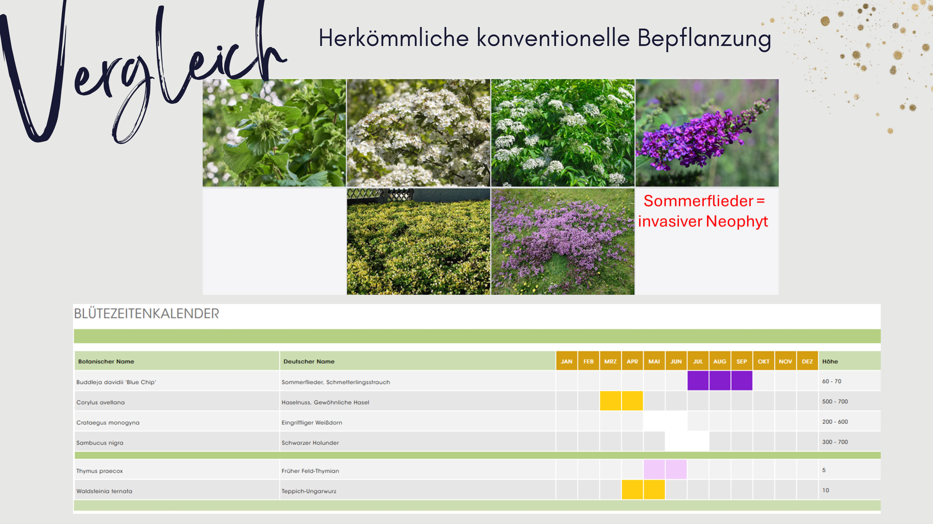
BIODIVERSITÄTSKONZEPT MEIKE PAASCH
Übersicht

Slide 30
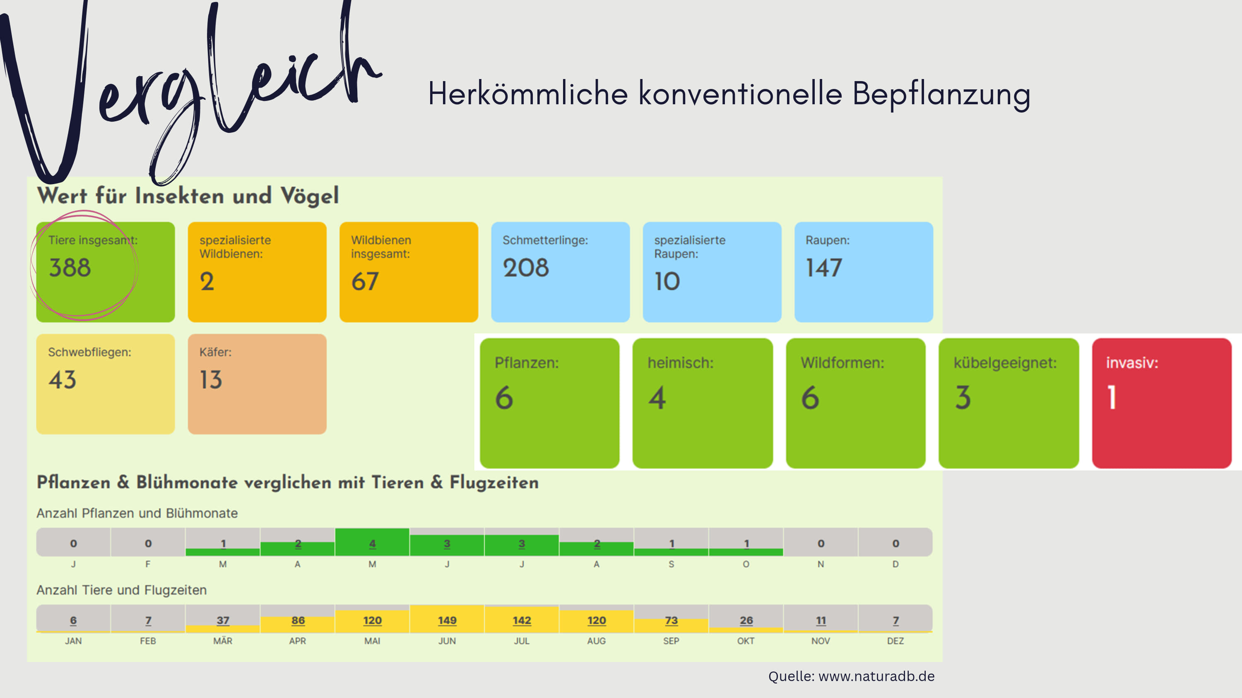
BIODIVERSITÄTSKONZEPT MEIKE PAASCH
Übersicht

Slide 31

BIODIVERSITÄTSKONZEPT MEIKE PAASCH
Übersicht

Slide 32
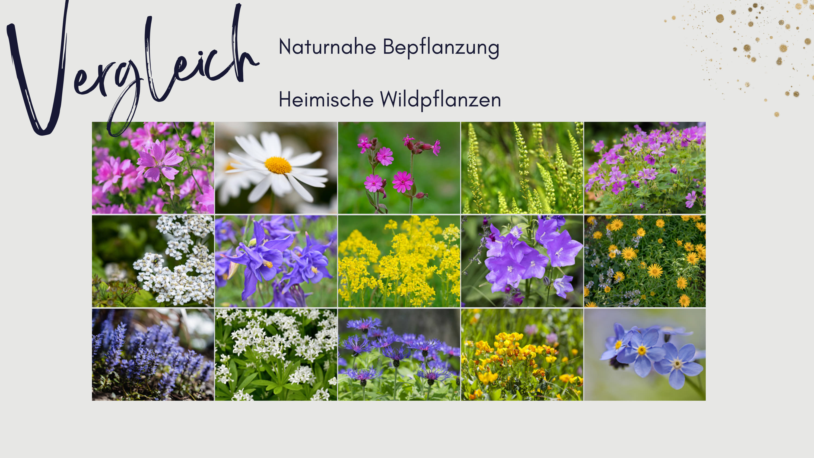
BIODIVERSITÄTSKONZEPT MEIKE PAASCH
Übersicht

Slide 33
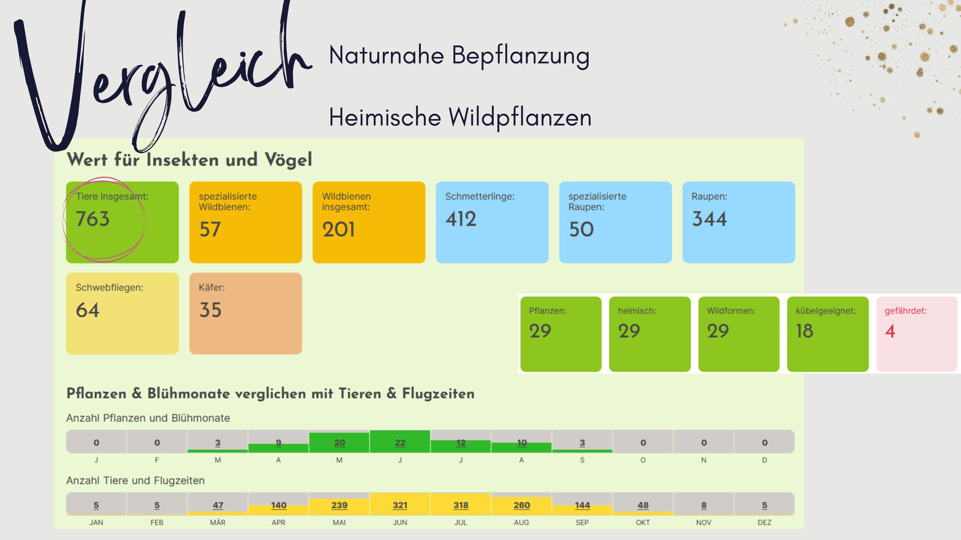
BIODIVERSITÄTSKONZEPT MEIKE PAASCH
Übersicht

Slide 34

BIODIVERSITÄTSKONZEPT MEIKE PAASCH
Übersicht

Slide 35
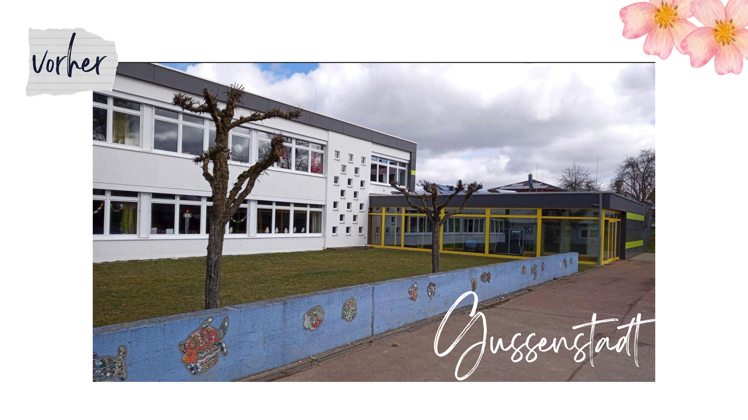
BIODIVERSITÄTSKONZEPT MEIKE PAASCH
Übersicht

Slide 36
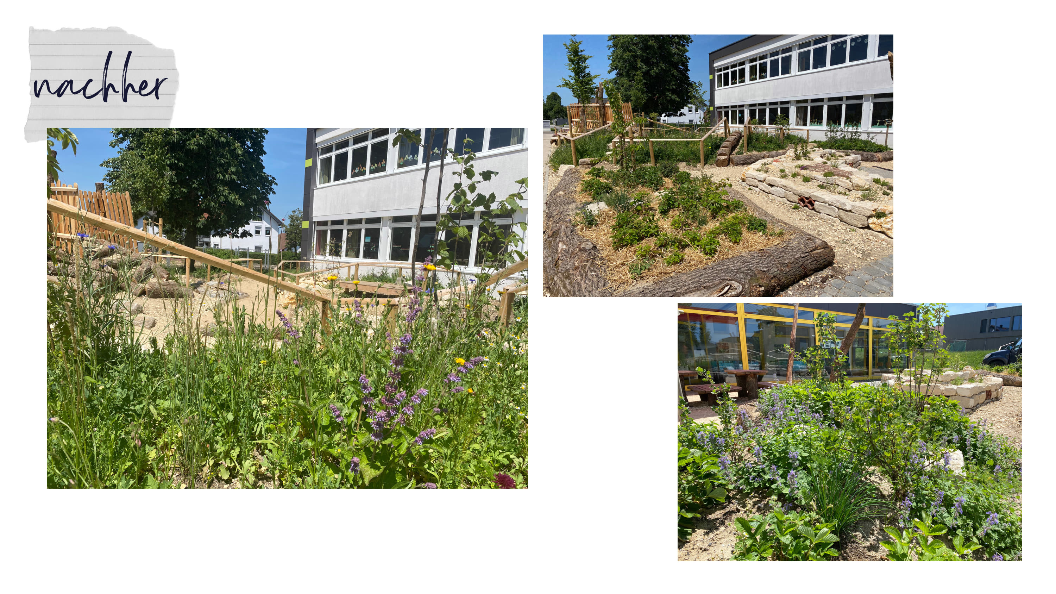
BIODIVERSITÄTSKONZEPT MEIKE PAASCH
Übersicht

Slide 37
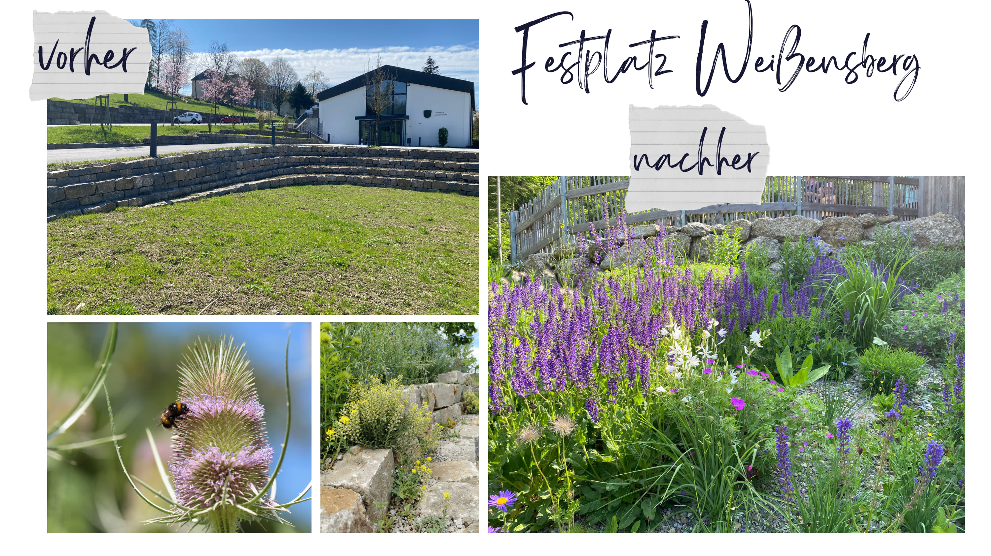
BIODIVERSITÄTSKONZEPT MEIKE PAASCH
Übersicht

Slide 38

BIODIVERSITÄTSKONZEPT MEIKE PAASCH
Übersicht

Slide 39

BIODIVERSITÄTSKONZEPT MEIKE PAASCH
Übersicht

Slide 40

BIODIVERSITÄTSKONZEPT MEIKE PAASCH
Übersicht

Slide 41

BIODIVERSITÄTSKONZEPT MEIKE PAASCH
Übersicht

Slide 42

BIODIVERSITÄTSKONZEPT MEIKE PAASCH
Übersicht

Slide 43

BIODIVERSITÄTSKONZEPT MEIKE PAASCH
Übersicht

Slide 44

BIODIVERSITÄTSKONZEPT MEIKE PAASCH
Übersicht

Slide 45
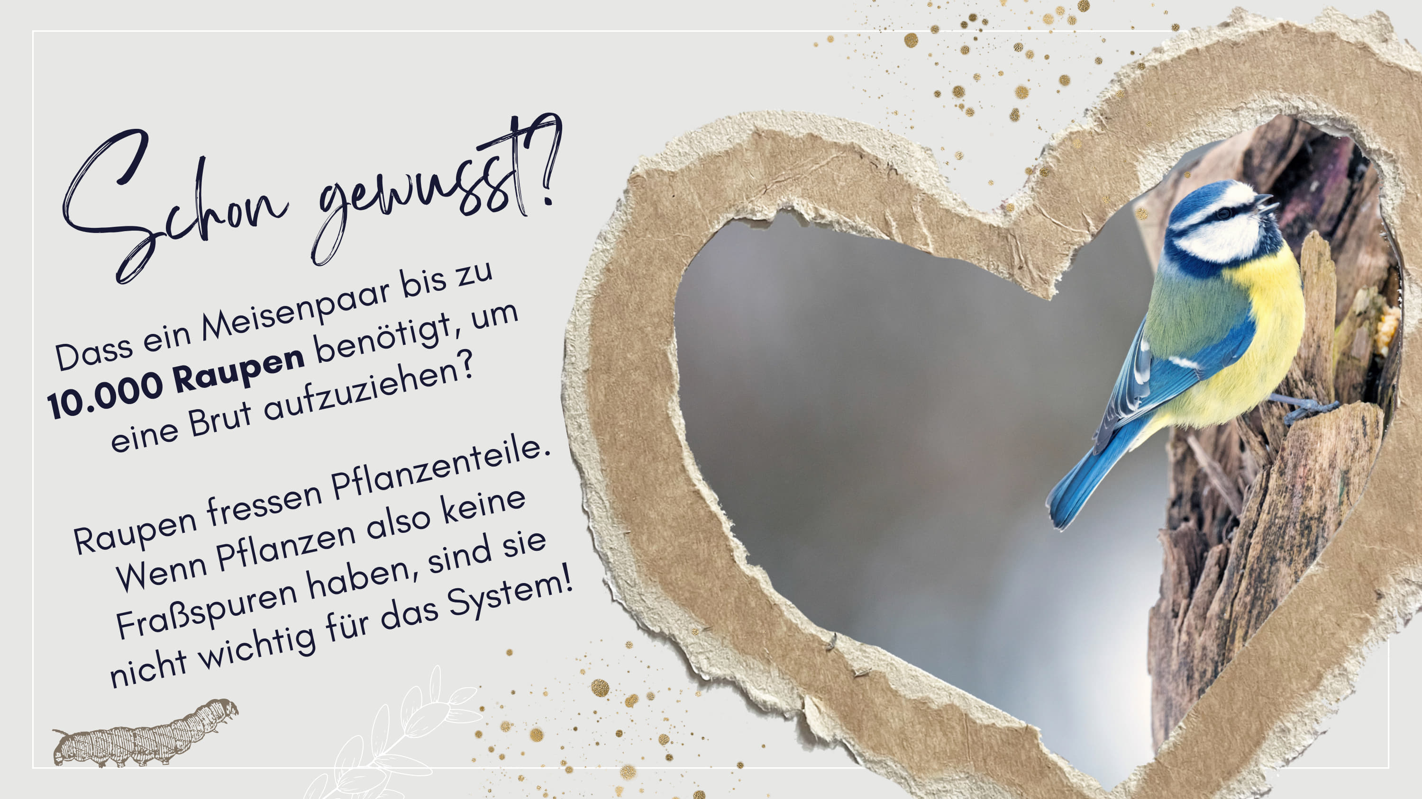
BIODIVERSITÄTSKONZEPT MEIKE PAASCH
Übersicht

Slide 46

BIODIVERSITÄTSKONZEPT MEIKE PAASCH
Übersicht

Slide 47
TOP 2 Festhallenumfeld/ Festplatz
Information zu den Herstellungskosten für das Buswartehäuschen
12.08.2025

Slide 48
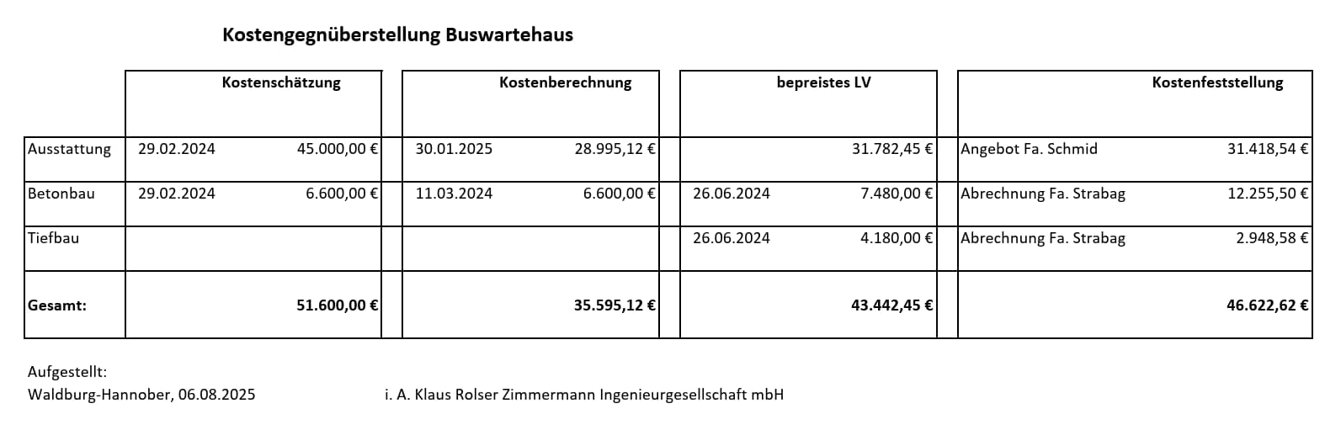
KOSTENGEGENÜBERSTELLUNG BUSWARTEHÄUSCHEN

Slide 49
Herzlichen Dank für Ihre Aufmerksamkeit!
Übersicht

